Slide 1
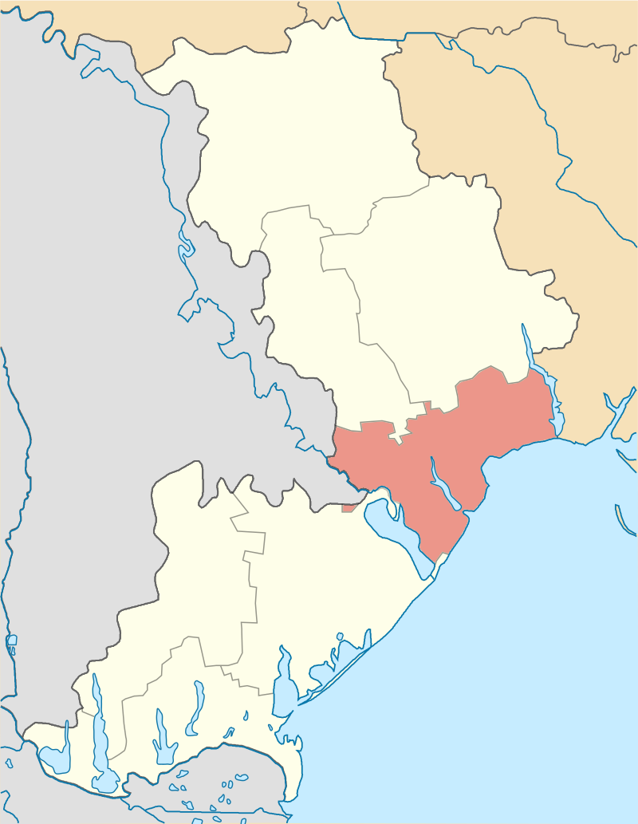
Одеський район
Назва району | ПІБ | Телефон
За напрямком адміністрування юридичних осіб
м. Одеса | Яценко Ганна Іванівна | 097 5459359
м. Чорноморськ | Никитюк Ірина Володимирівна | 097 4654504
Овідіопольський | Герасименко Світлана Вікторівна | 096 4266049
Біляївський | Чуваєва Наталя Павлівна | 096 3956806
м. Южне | Грицюк Наталія Володимирівна | 068 9506964
Южненський | Гоцуляк Ольга Володимирівна Гугосян Вікторія Володимирівна | 095 0029078 066 3249332
Лиманський | Кушнір Тетяна Сергіївна Гоцуляк Ольга Володимирівна Гугосян Вікторія Володимирівна | 067 8518263 095 0029078 066 3249332
За напрямком адміністрування фізичних осіб
м. Одеса | Анжеліка Моргунова-Хрущ | 067 7597872
Лиманський | Анастасія Узун | 097 5154965
Овідіопольський Біляївський | Лариса Сиромят | 097 5291802
Notes:
1
Титульная страница
1

Slide 2
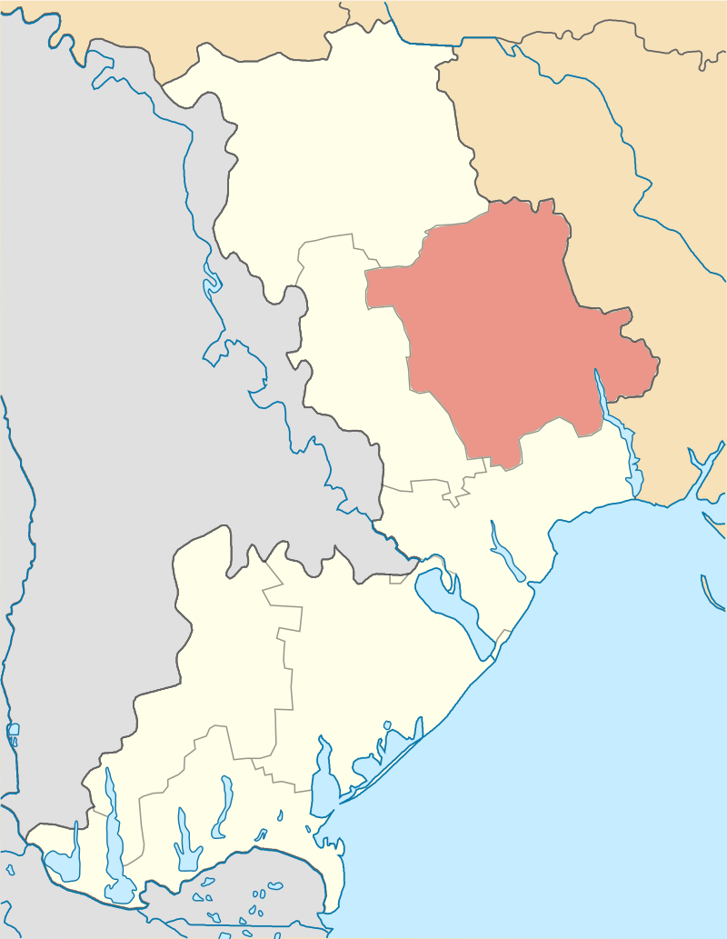
Березівський район
Назва району | ПІБ | Телефон
За напрямком адміністрування юридичних осіб
Миколаївський | Богачук Лариса Анатоліївна | 050 5215690
Ширяєвський | Гогусян Вікторія Володимирівна Гоцуляк Ольга Володимирівна Шпаковська Валентина Борисівна | 066 3249332 095 0029078 095 6596350
Березівський | Мунтян Валентина Борисівна Гоцуляк Ольга Володимирівна Гогусян Вікторія Володимирівна | 098 9564440 095 0029078 066 3249332
Іванівський | Снісаренко Тетяна Миколаївна Гоцуляк Ольга Володимирівна Гогусян Вікторія Володимирівна | 097 2786267 095 0029078 066 3249332
За напрямком адміністрування фізичних осіб
Олексій Солодовий |  | 098 5114201
Notes:
2
Титульная страница
2

Slide 3
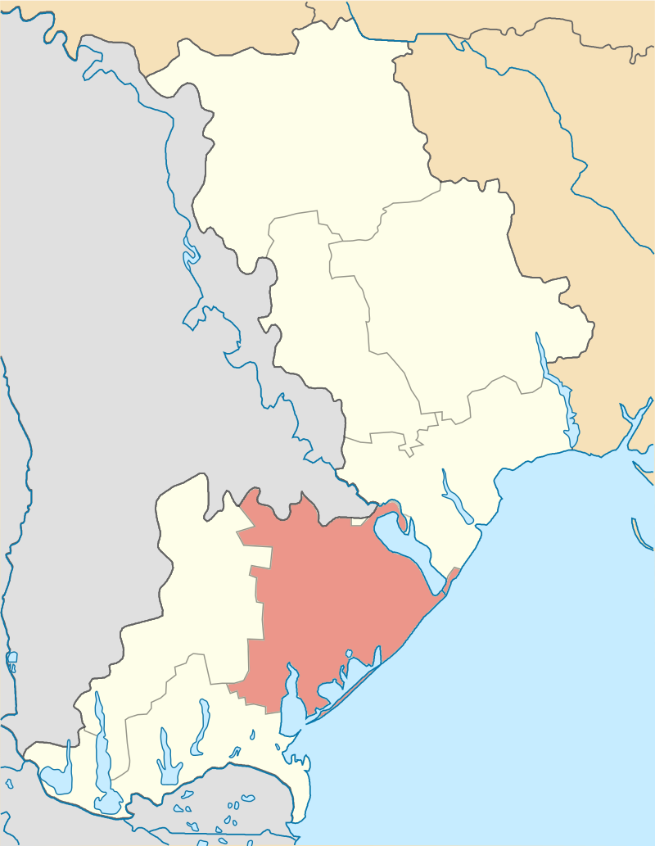
Білгород-Дністровський район
Назва району | ПІБ | Телефон
За напрямком адміністрування юридичних осіб
Білгород-Дністровський | Сергеєва Ольга Михайлівна | 097 5442152
Татарбунарський | Коломіченко Тетяна Олександрівна | 096 6311562
Саратський | Дімова Ірина Михайлівна | 067 7496899
За напрямком адміністрування фізичних осіб
Лариса Сиромят |  | 097 5291802
Notes:
3
Титульная страница
3

Slide 4
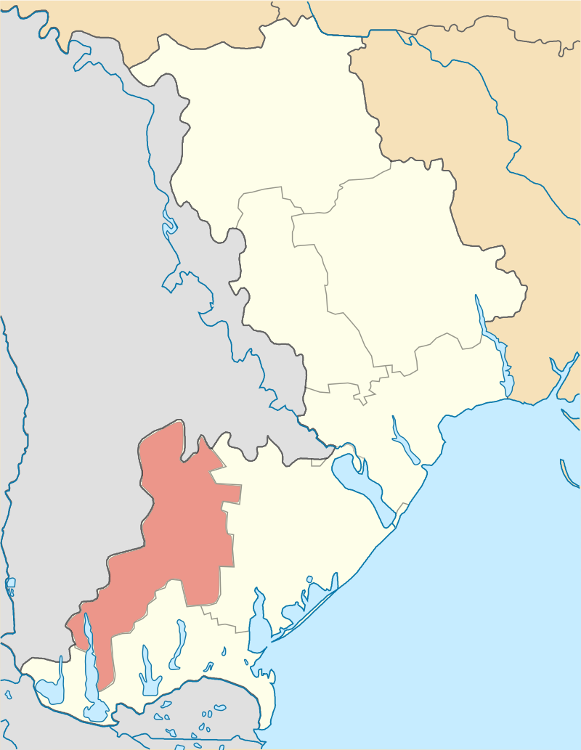
Болградський район
Назва району | ПІБ | Телефон
За напрямком адміністрування юридичних осіб
Арцизський | Дімова Ірина Михайлівна | 067 7496899
Болградський | Кайряк Анжела Георгіївна | 067 1828480
Тарутинський | Токарчук Тетяна Кирилівна | 098 9564440
За напрямком адміністрування фізичних осіб
Анастасія Узун |  | 097 5154965
Notes:
4
Титульная страница
4

Slide 5
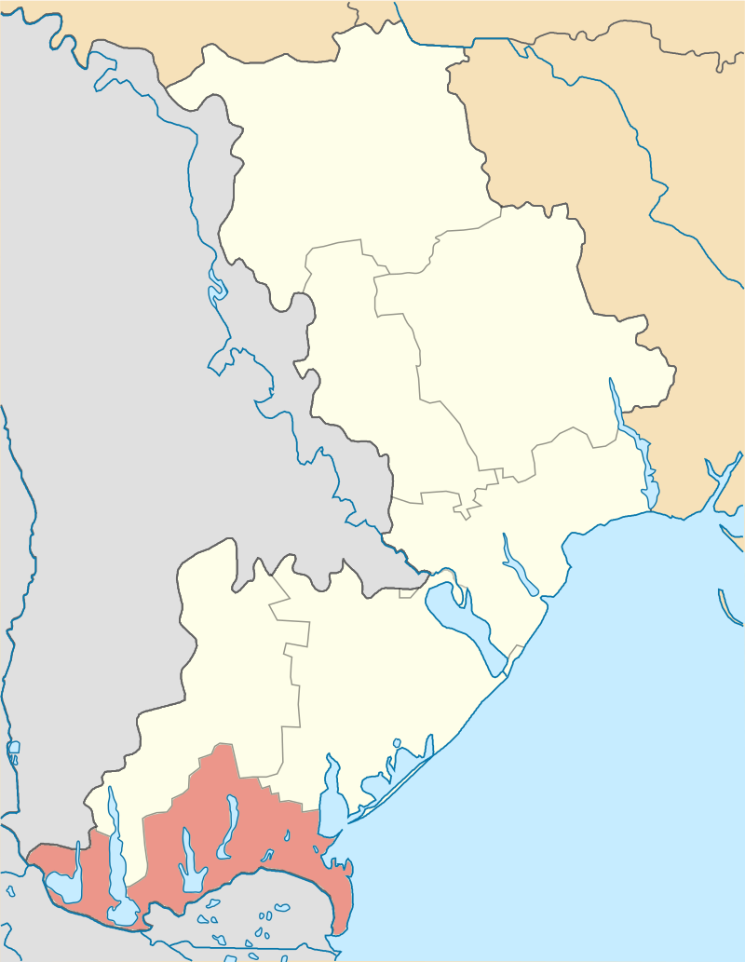
Ізмаїльський район
Назва району | ПІБ | Телефон
За напрямком адміністрування юридичних осіб
Кілійський | Пшенична Тетяна Володимирівна | 097 2823129
Ізмаїльський | Крушкова Ніна Валентинівна | 098 6080082
Ренійський | Балан Ольга Андріївна | 097 2185844
За напрямком адміністрування фізичних осіб
Анастасія Узун |  | 097 5154965
Notes:
5
Титульная страница
5

Slide 6
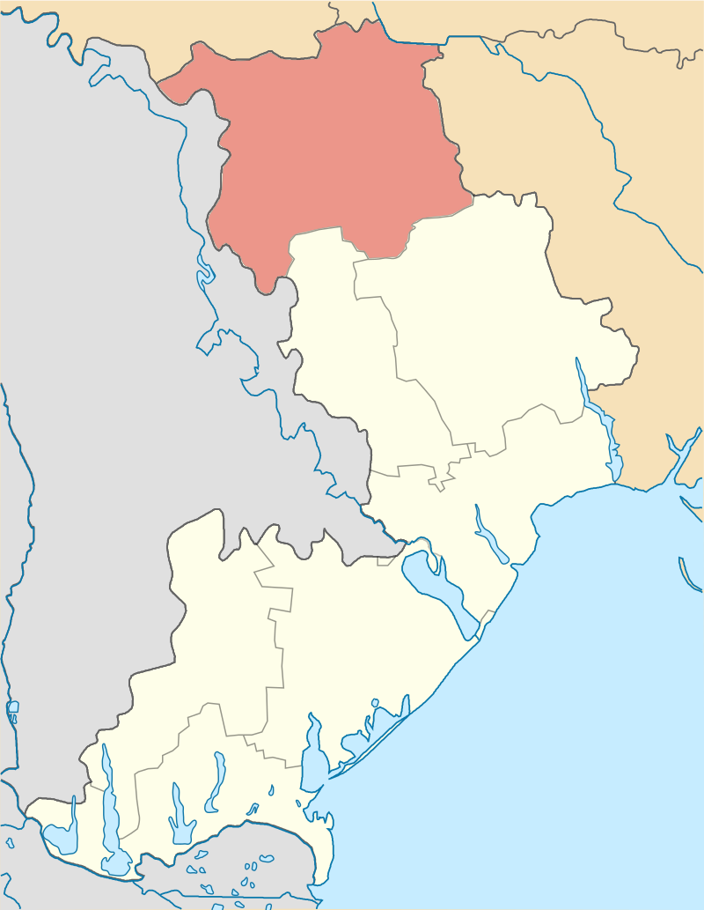
Подільський район
Назва району | ПІБ | Телефон
За напрямком адміністрування юридичних осіб
Подільський | Палиця Тетяна Георгїівна | 066 8542185
Кодимський | Максименюк Тетяна Анатоліївна | 066 5587884
Окнянський Савранський | Васильєва Ірина Леонідівна | 099 6581912
Балтський | Богачук Лариса Анатоліївна | 050 5215690
Любашівський Ананьївський | Кирган Тетяна Іванівна | 095 5260784
За напрямком адміністрування фізичних осіб
Дем’ян Куралов |  | 067 5181002
Notes:
6
Титульная страница
6

Slide 7
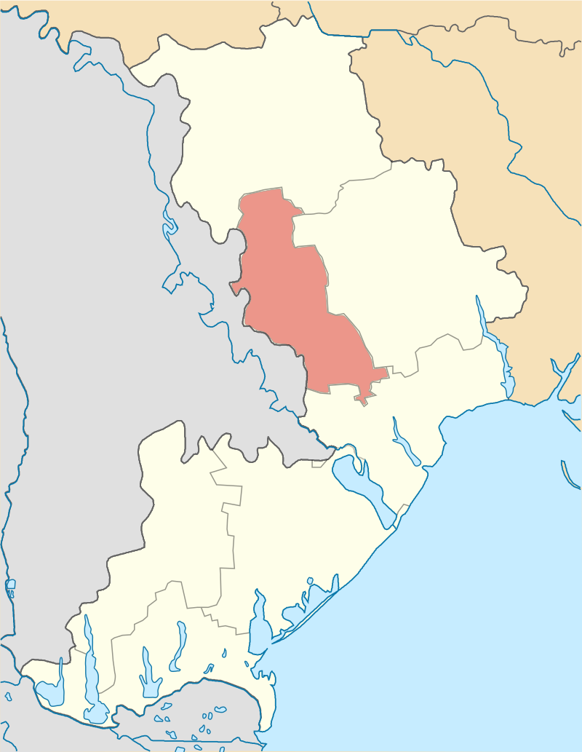
Роздільнянський район
Назва району | ПІБ | Телефон
За напрямком адміністрування юридичних осіб
Захарівський | Христич Ліля Василівна | 068 1075320
Роздільнянський | Крикун Тетяна Анатоліївна Гоцуляк Ольга Володимирівна Гугосян Вікторія Володимирівна | 095 5392087 095 0029078 066 3249332
Великомихайлівський | Крикун Тетяна Анатоліївна Гоцуляк Ольга Володимирівна Гугосян Вікторія Володимирівна | 095 5392087 095 0029078 066 3249332
За напрямком адміністрування фізичних осіб
Олексій Солодовий |  | 098 5114201
Notes:
7
Титульная страница
7

